Slide 1
2차 발표 가이드라인
학번: 89418022
이름: 홍길동

Slide 2
2차 발표 Guideline
프로젝트 발표
  본 Presentation 포맷 이용하여, 발표 자료 작성 및 동영상 제작, 유튜브 업로드
  파일이름형식
    2016GameEngineProject(2)_이대현.ppt
  강의 홈페이지에 발표시간 전까지 업로드
  개별 깃허브 저장소에 PPT 파일을 업로드
  동영상 7분발표, 깃허브 출력물 인쇄 제출

Slide 3
Wiki에 자료 올리는 방법
^ 발표자 ^ 1차발표 ^ 2차 발표 ^ 3차 발표 ^ 최종 발표 ^
| 홍길동 | {{:studentaccess:2013:02:2dgp:2013_2dgp_프로젝트가이드라인.pptx|1차발표}} [[http://www.youtube.com/watch?v=t_Gr3QWw6LM]] [[https://github.com/dustindaehyunlee/test|저장소]]| | | |
| 김경우 | | | | |
| 홍세기 | | | | |
| 문정환 | | | | |
| 장영구 | | | | |
| 주해성 | | | | |
| 박세권 | | | | |

Slide 4
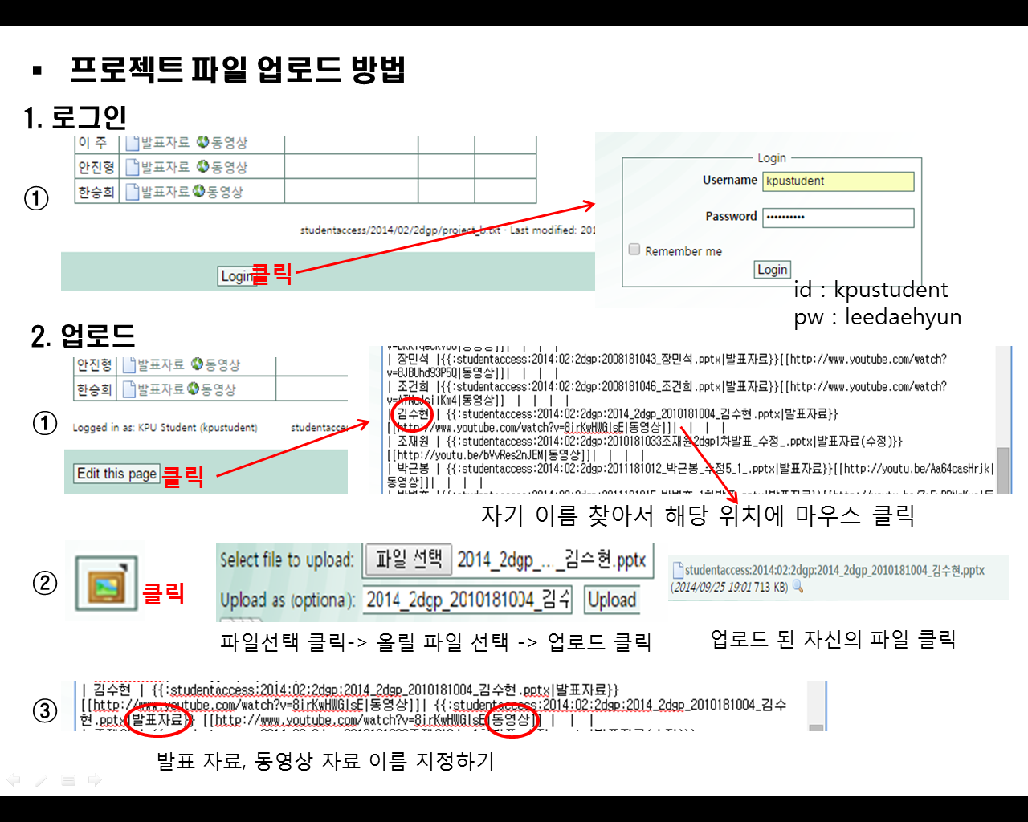

Slide 5
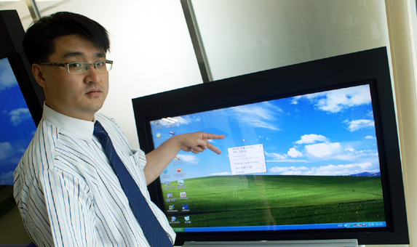
2차 발표 가이드라인
7분 발표 동영상(PPT를 설명 및 게임 데모 영상) 제작
유투브에 영상을 업로드후, 링크를 제출.

Slide 6
목차
게임 컨셉 – 1 페이지
  High Concept 및 핵심 메카닉을 명확히 제시.
개발 범위 및 개발 진행 내용 – 1 페이지
  개발 주요 요소를 정량적으로 제시.
  개발 주요 요소별로 개발 진행 내용 정리.
  가능하면 표(테이블)로 제시.
게임 실행 흐름
  실제 게임 화면 스크린샷을 이용하여, 게임 실행 흐름 제시.
부족한 점

Slide 7
2차 발표 평가 기준
일정에 맞는 완성도(게임 요소의 구현)를 보이고 있는가? A, B, C 평가
시각적 표현이 잘 되고 있는가? A, B, C 평가
깃허브를 통해서 꾸준히 개발하고 있는가? A, B,C 평가

Slide 8
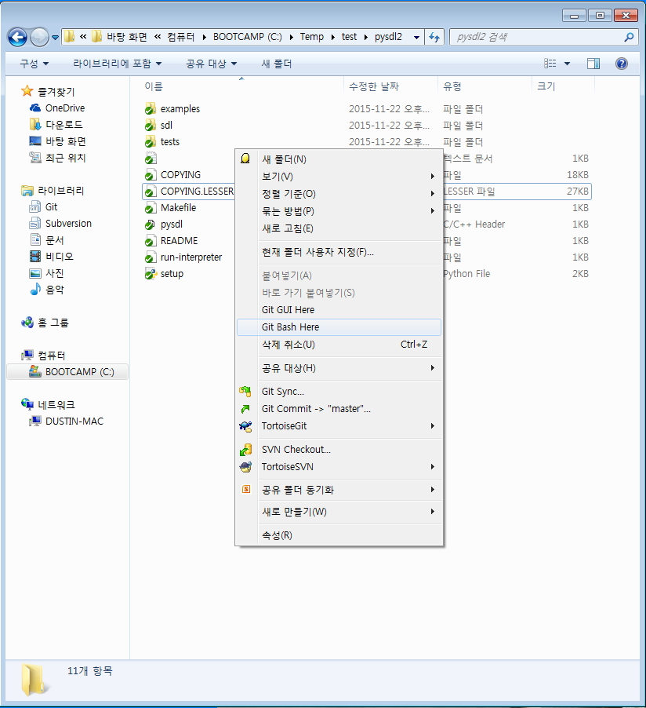
깃허브 출력물
github 컷밋 로그 출력물 프린트물 제출
프로그램 소스코드 담긴 폴더에서, 오른쪽마우스버튼 클릭
Git Bash Here 클릭

Slide 9
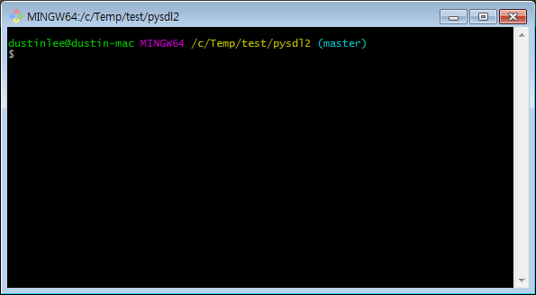
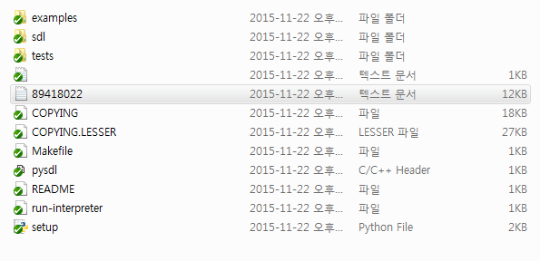
코맨드 창에서 입력, txt 파일명은 자기학번으로!
git log --pretty=tformat:"%cd %s" > 89418022.txt
폴더에 자기학번.txt 파일이 생성됨.

